Slide 1
SSAFIT DIET
김두희

Slide 2
개요
서비스 특징
프로토타입 소개
기타 세부계획 (Vue 구조도, API 명세, ERD, 간트차트)

Slide 3

1. 서비스 특징
다이어트에 실패하는 원인?
단기적이고 과도한 목표
구체적이고 달성가능한 목표
한달에 20% 감량할거야
한 달 목표감량 5%,
6 ~ 12개월 10%,
장기적으로는 체중유지
밥 반공기만 먹을거야
하루에 2~3시간씩 운동할거야

Slide 4

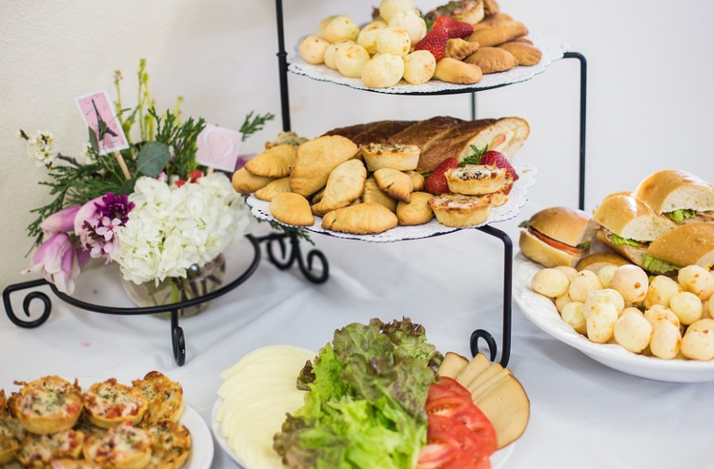


1. 서비스 특징
목표량 가시화로
목표의식 고취
식단 관리
및 추천 서비스
개인 맞춤형
운동 영상 추천
회원 간 소통
및 건전한 경쟁

Slide 5
2. 프로토타입
1. 회원가입 시 회원가입 form으로 전환
사이트 로고
2. 로그인 시 로그인 form으로 전환
로그인
회원가입
<로그인 페이지>
필요 DATA : 없음

Slide 6
2. 프로토타입
3. 클릭 시 랭킹 화면
(시작 kcal와 감량한 kcal 비율)
회원 사진
현재 랭킹 00등 목표 몸무게까지 000 kcal
오늘의 추천음식 : ㅇㅇㅇ
환영글
메인페이지
4. 네비게이션 바
오늘의 식사 입력
운동영상
오늘의 식사 입력
탄수화물
권장 섭취량
게시판
103%
단백질
마이페이지
77%
지방
120%
<메인 페이지>
필요 DATA : 회원정보, 회원의 친구정보, 일주일 간 식단 정보를 가공한 데이터, 추천음식

Slide 7
2. 프로토타입
ㅇ월 ㅇ일
환영글
입력된 음식
+
메인페이지
운동영상
음식명 검색창
검색버튼
직접입력
게시판
DB에서 가져온 음식정보
섭취량 (g)
추가
마이페이지
저장하기
취소
<식단입력 페이지>
필요 DATA : 회원정보, 회원의 날짜별 입력한 식단 정보, 검색된 음식 정보

Slide 8
2. 프로토타입
회원 사진
현재 랭킹 00등 목표 몸무게까지 000 kcal
오늘의 추천음식 : ㅇㅇㅇ
환영글
메인페이지
오늘의 식사 입력
운동영상
탄수화물
권장 섭취량
게시판
103%
단백질
마이페이지
77%
지방
120%
<메인 페이지>
필요 DATA : 회원정보, 회원의 친구정보, 일주일 간 식단 정보를 가공한 데이터, 추천음식

Slide 9
2. 프로토타입
현재 랭킹 00등
환영글
친구 목록
검색창
버튼
메인페이지
검색된 유저
랭킹
사진
닉네임
삭제
사진
닉네임
추가
운동영상
랭킹
사진
본인
게시판
랭킹
사진
닉네임
삭제
마이페이지
<랭킹 페이지>
필요 DATA : 회원정보, 회원의 친구 정보, 검색된 회원 정보

Slide 10
2. 프로토타입
5. 클릭 시 영상 재생화면으로 바뀜
ㅇㅇㅇ님을 위한 추천 영상
환영글
메인페이지
썸네일
썸네일
썸네일
운동영상
게시판
영상제목
영상제목
영상제목
마이페이지
<운동영상 페이지>
필요 DATA : 회원정보, 운동영상 정보 3개

Slide 11
2. 프로토타입
6. 사진 공유 기능
게시판
환영글
메인페이지
게시글
게시글
게시글
게시글
운동영상
게시판
게시글
게시글
게시글
7. 페이지네이션
마이페이지
pagination
<게시판 페이지>
필요 DATA : 회원정보, 게시판 정보

Slide 12
2. 프로토타입
게시판
환영글
메인페이지
게시글
사진
운동영상
게시판
수정
삭제
마이페이지
댓글
댓글입력
<게시글 상세 페이지>
필요 DATA : 회원정보, 게시판 정보, 댓글 정보

Slide 13
2. 프로토타입
8. 회원정보 수정 기능
ㅇㅇㅇ님의 마이페이지
환영글
메인페이지
프로필
닉네임 변경
운동영상
비밀번호 변경
사진변경
게시판
비밀번호 확인
기본 비밀번호 입력
마이페이지
회원탈퇴
회원정보 수정
<마이 페이지>
필요 DATA : 회원정보

Slide 14
3. Vue 구조도
APP
VIEW
APP
NAV BAR
COMPONENT
/login
/user
/main
/video
/board
LOGIN
USER
MAIN
VIDEO
BOARD
REGIST
MYPAGE
DAILY
FRIENDS
LIST
DETAIL
DETAIL
LIST
CREATE
REVIEW
MODIFY
LIST
CREATE
MODIFY

Slide 15
남자/여자 유산소/근력 맨몸/기구 루틴
4. API 명세
Index | Method | URI | Parameter | Response | Description
 |  |  | 필수 / 선택
 | POST | /user/login | User | boolean | 로그인
 | POST | /user/join | User Img File | boolean | 회원가입
 | PUT | /user | User Img File | boolean | 회원정보 수정
 | DELETE | /user/{userId} | userId | boolean | {userId} 회원탈퇴
 | GET | /follow/{userId} | userId | List<Friend> | {userId}가 팔로윙한 친구 목록 가져오기
 | GET | /follow/followed/{userId} | userId | List<Friend> | {userId}를 팔로우하는 친구 목록 가져오기
 | GET | /follow/info/{userName} | userName | List<Friend> | 이름으로 회원 검색
 | POST | /follow | userId friendId |  | 친구 등록
 | DELETE | /follow | userId friendId |  | 친구 삭제
 | GET | /mealPlan/meal/{userId} | userId | Meal | {userId} 맞춤 음식 가져오기
 | GET | /mealPlan/{userId} | userId | List<Meal> | {userId}의 당일 식단 정보 가져오기
 | POST | /mealPlan/ | Meal | boolean | 식사 등록
 | PUT | /mealPlan/ | Meal | boolean | 식사 수정
 | GET | /mealPlan/search/{mealName} | mealName | List<Meal> | 음식 이름으로 DB에서 검색
 | GET | /mealPlan/{userId}/{date} | userId Date | List<Meal> | {userId}의 유저가 {date}에 먹은 음식 가져오기
 | GET | /youtube/{type} | userId | List<Video> | {type}에 맞는 운동 영상 랜덤 3개 가져오기
 | GET | /board/{pagination} | pagination | List<Board> | {pagination}에 해당하는 board 목록 가져오기
 | POST | /board | Board Img File | boolean | 게시글 등록
 | PUT | /board | Board Img File | boolean | 게시글 수정
 | DELETE | /board/{boardId} | boardId | boolean | 게시글 삭제
 | POST | /likeBoard | likeBoard | boolean | 게시글 좋아요 등록
 | DELETE | /likeBoard | likeBoard | boolean | 게시글 좋아요 취소
 | GET | /review/{boardId} | boardId | List<Review> | 리뷰 목록 가져오기
 | POST | /review | Review | boolean | 리뷰 등록
 | PUT | /review | Review | boolean | 리뷰 수정
 | DELETE | /review/{reviewId} | reviewId | boolean | 리뷰 삭제

Slide 16
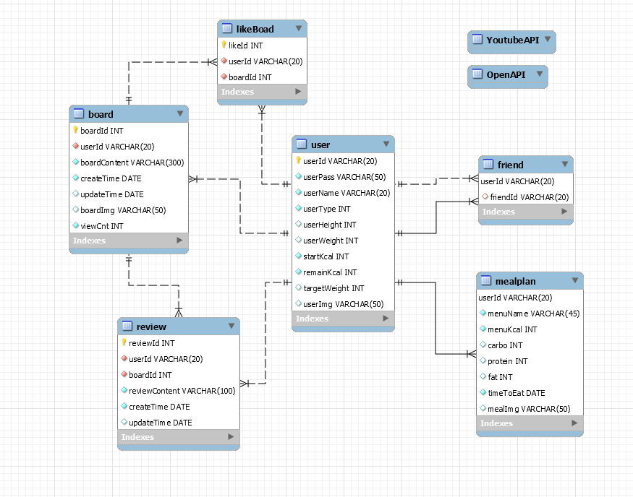
5. ERD

Slide 17
6. 간트차트
 |  | 19 (금) | 20 (토) | 21 (일) | 22 (월) | 23 (화) | 24 (수) | 25 (목)
FRONT | HTML, CSS : 기본 틀 생성
 | API를 활용한 Vue Component 생성
 | Component를 통합하여 SPA화 하기
 | (선택사항) 자동완성 기능 만들기
BACK | Youtube, 영양정보 API 연동
 | DB SCHEMA 생성
 | Youtube, 영양정보 가공 및 REST API 생성
 | 게시판 REST API 생성
 | (선택사항) 친구와 점수 비교
 | (선택사항) 테스트코드를 활용한 API 테스트
COMMONS | 버그 확인 및 UX / UI 최종 점검
 | 발표자료 만들기

Slide 18
감사합니다

